Slide 1
Digitální marketing
Propagace a média (np2285)
Michal Jilka

Slide 2
Struktura seminářů
Datum | Téma
22.2. | Představení a seznámení s obsahem předmětu
1.3. | Specifika sportovního marketingu, marketingová komunikace a komunikační mix, Corporate Identity
8.3. | Mediální plánování a Public relations, Brand Awareness
15.3. | Digitální marketing ve sportovním prostředí
22.3. | Digitální marketing ve sportovním prostředí
29.3. | PRE proces – audit, cíle, strategie a plány
5.4. | Příprava projektů
12.4. | Příprava projektů
19.4. | Prezentace projektů (nejpozdější odevzdání 15.4.)
26.4. | Prezentace projektů (nejpozdější odevzdání 22.4.)

Slide 3
Digitální marketing (Frey, 2011;
(Pelsmacker, Geuens & Van den Bergh, 2003)
Nejmodernější a neustále se rozvíjející nástroj komunikačního mixu
„Co bylo aktuální před půl rokem, nemusí být aktuální nyní“
Jednoduché dosažení komunikačních cílů:
  Ovlivňuje přístup a povědomí o značce
  Poskytuje obsah a detailní informace
  Stimuluje odpověď – př. kliknutí na informaci, nalezení kontaktů
  Usnadňuje transakce
  Získává a udržuje zákazník

Slide 4
Nástroje digitálního marketingu
Webové stránky
Elektronická pošta (e-mail)
Sociální sítě – specifický obsah (videa, fotky, výzvy, soutěže, motivace…)
  Facebook
  Twitter
  Instagram
  YouTube aj.
Mobilní komunikace
Mobilní aplikace
Virtuální realita
Placená reklama a propagace – reklama ve vyhledávání vs. obsahová síť
NUTNÉ VĚDĚT DOPŘEDU, JAKÝ OBSAH CHCI V RÁMCI DANÉHO NÁSTROJE KOMUNIKOVAT!

Slide 5
Webové stránky
Implicitní obsah (to co není na první pohled vidět)
  Zdroj návštěvy webu
  Klíčová slova
  Title, description, tagy, metatagy atd. (SEO)
Explicitní obsah (na první pohled vnímatelné)
  Psaní textů (A – attention, I – interest, D – desire, A - action)
    Nadpisy (H1 a H2) + text odpovídá klíčovým slovům
  Design – vizuální podoba i zpracování
  Audiovizuální obsah
  Pravidlo 3 kliknutí

Slide 6
E-mail marketing
Efektivní způsob, jak oslovit potencionální zákazníky
Úspěšnost e-mailingu – Click through rate (CTR) a konverzní poměr
CTR = poměr mezi počtem kliknutí na reklamu (resp. prokliků) a celkovým počtem zobrazení reklamy
Konverzní poměr = procentuální vyjádření počtu lidí, kteří provedli námi požadovanou akci (např. odeslali z webu objednávku)
 | Termín rozesílky | Odesláno | Doručeno | Doručeno % | Otevřeno | Otevřeno % | Prokliky na web | CTR % | Konverze | Konverze %
Lednová kampaň | 16. 1. 2017 | 10 621 | 9 654 | 90,9 % | 2 017 | 18,99 % | 326 | 3,07 % | 54 | 0,56 %

Slide 7
E-mail marketing
Nejdůležitější je nadpis – musí vyvolat v uživateli pocit, že ten e-mail chce dotyčný otevřít
Pozor na STOP slova – slova, kvůli kterým spadne mail do spamu
Exklusivní obsah – žádné dlouhé texty, není to tisková zpráva
Pozor na velikost celého mailu (obrázky, zobrazení na mobilních zař.)
Nezapomenout na Call To Action button (CTA) a UTM parametry ☺
Nástroje: SmartEmailing, MailChimp, GetResponse, Mandrilla…
Textový e-mail vs. HTML

Slide 8
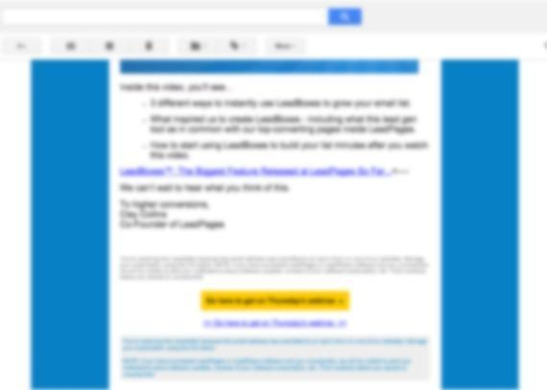
E-mail squint test - důležitost CTA

Slide 9
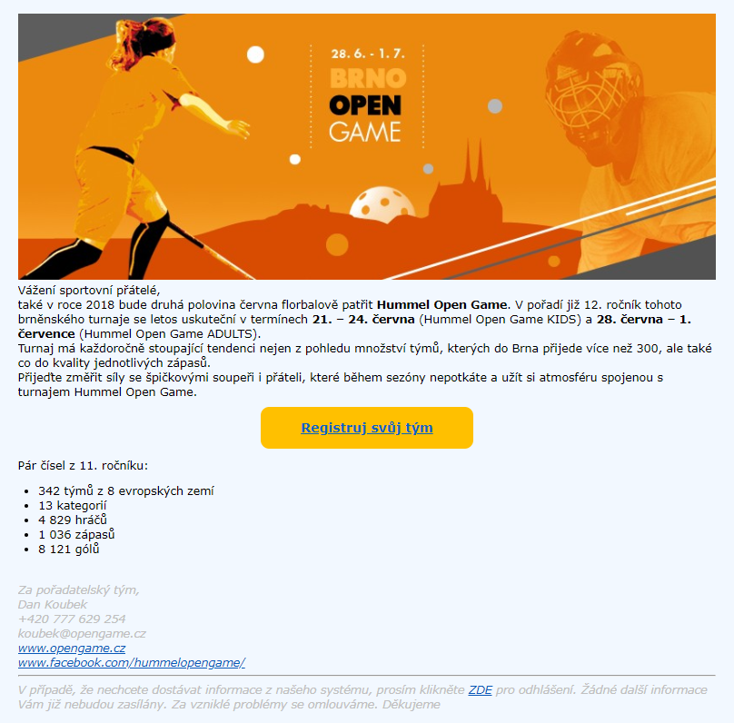

Slide 10
Důležitost měření!
Google Analytics, Piwik, Matomo aj.
Zdroje návštěvnosti zjišťujeme přes UTM parametry
www.opengame.cz?utm_source=newsletter&utm_medium=email&utm_campaign=leden2018
https://raventools.com/marketing-reports/google-analytics/url-builder/
Source:
Newsletter
Facebook.com
Google.com
Seznam.cz
Medium:
Social
CPC
Referall
Display
Campaign
- Váš vlastní název kampaně
Content
Header
Footer
CTA-button
Link
Image

Slide 11
Search engine marketing (SEM)
Výhody
SEO
Budování dlouhodobé hodnoty a pozice
Velký zásah a budování povědomí o značce/brandu
Lidé věří více organickému výsledku vyhledávání
Neplatí se za zobrazení ani za proklik
PPC
(Pay Per Click)
Rychlé, téměř okamžité výsledky
Všechno je možné změřit a vyhodnotit
Za výsledky se platí
Velmi přesné cílení a kontrola nad sdělením

Slide 12
SEO
On-page faktory – faktory na stránce (kvalita struktury zdrojového kódu, provázanost obsahu s klíčovými slovy, přehlednost stránek, aktuálnost a jedinečnost obsahu)
vs.
Off-page faktory – faktory mimo samotný web (analýzy klíčových slov a frází, analýzy konkurence, linkbuilding…)

Slide 13
On-page faktory – URL, titles, description
URL adresy musí být jednoduché a srozumitelné uživatelům.
V nejvhodnějším případě obsahuje relevantní klíčové fráze, které vystihují obsah stránky.
V kombinaci si URL adresou je důležité správně otextovat i titulek stránky, který se zapisuje mezi tagy <title></title> a hraje klíčovou roli v komunikaci s vyhledávacími roboty.
Titulkem říkáme robotům, co konkrétně se na dané URL nachází a jaký obsah má očekávat.
Pokud například máme stránku s hokejkami Salming, nemůžeme mít obecný title ve smyslu „florbalové hokejky“ nebo „hokejky“, ale nejlépe title v podobě „Hokejky Salming“, nebo
použitím delších klíčových frází (tzv. Longtails) můžeme redukovat konkurenčnost. Např. „Florbalové hokejky Salming“

Slide 14
On-page faktory – struktura nadpisů
Každá stránka by měla v základu obsahovat nadpis první úrovně – H1. Tento nadpis rámuje dokument a říká nám, o čem daný text je.
Nadpisy dalších úrovní – H2, H3, H4, … - poté slouží ke zlepšení struktury textu a vyšší přehlednosti.
I u nadpisů hrají roli vhodně zvolená klíčová slova
Nadpisy všech úrovní jsou, stejně jako titulky a URL adresy, jedny z nejdůležitějších hodnotících on-page faktorů pro roboty a jednotlivé vyhledávací nástroje

Slide 15
On-page faktory – obsah
Textový obsah je základním stavebním kamenem optimalizace pro vyhledavače. Pravidelný, originální a aktualizovaný obsah vede k lepšímu hodnocení od vyhledávacích algoritmů.
Obsah nesmí být kopírovaný z jiných zdrojů – penalizace
Obecně je potřeba si dát velký pozor na duplicity. Jak titulky, tak nadpisy i jakékoliv jiné texty musí být vždy unikátní. Roboti dokáží rozpoznat i přehozený slovosled a podobné kličky!
Tvorba jedinečného a unikátního obsahu = copywriting

Slide 16
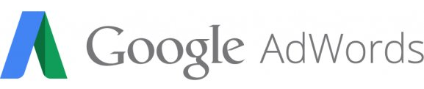

PPC
Platba za klik = inzerent platí ve chvíli, kdy uživatel klikne na reklamu
2 způsoby:
  Reklama ve vyhledávání – reklama dle klíčových slov (KW)
  Reklama v obsahové síti – bannerová reklama (po vypnutí AdBlocku)

Slide 17
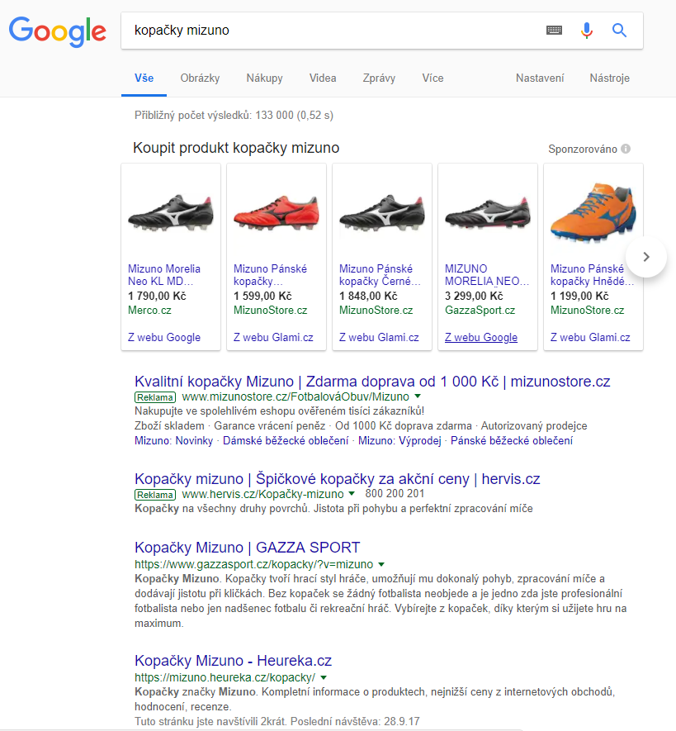

Slide 18
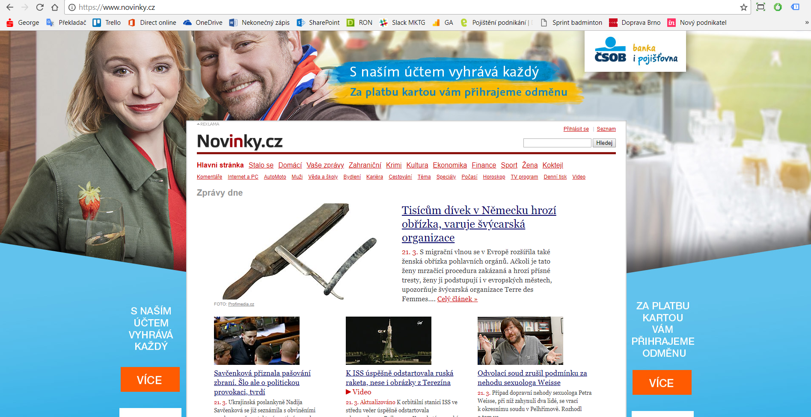

Slide 19
PPC – aukční systém
Cíle:
  Být na co nejvyšší pozici
  Být vidět = brand
  Konverze
Skóre kvality = míra prokliku (CTR), relevance vyhledávacího dotazu, kvalita vstupní stránky – posuzováno Googlem
Hodnocení reklamy
Max CPC
(cost per click)
Skóre kvality

Slide 20
Analýza klíčových slov (AKW)
Selský rozum | Všeobecné názvy produktů / kategorie Specifikace produktu (cena, příd. jména) Synonyma
Nástroje | Keyword Planner v Adwords, Našeptávač Skliku, Keywordtool Běžné vyhledávací našeptávače Data konkurence (Similarweb, SEMrush)
Vlastní data | Google Analytics Search Console Search Term Report aj.
Kabátová, M. (2017)
https://adwords.google.com/
https://www.sklik.cz/
https://keywordtool.io/

Slide 21
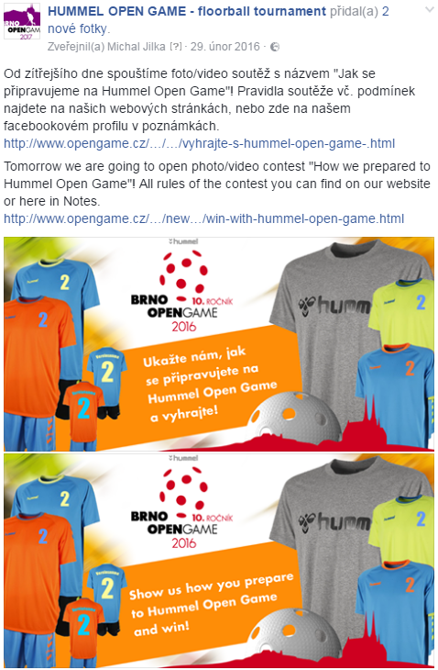
Facebook
Propojení s webovými stránkami či jinými sociálními sítěmi (Instagram, YouTube…)
Při propojení s webem vhodná implementace Facebook pixelu – monitoring konverzí uskutečněných na webu od uživatelů Fb
Nutné zvolit vhodný a atraktivní obsah – doplnění o obrázky/videa

Slide 22
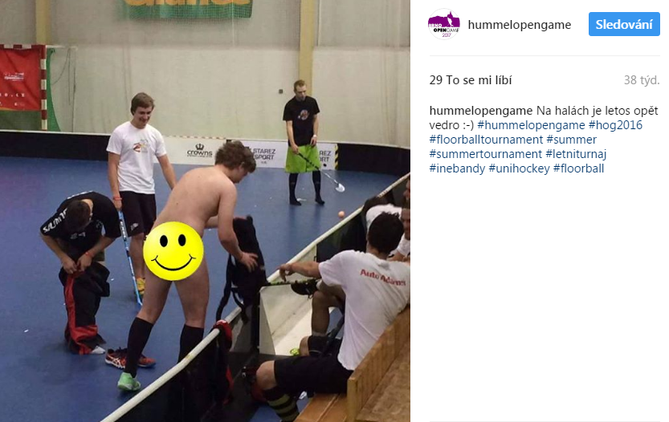
Instagram
Opět nutný atraktivní obsah – obrázky, videa, boomerang, živé vysílání, swipe
Vytvoření unikátních hashtagů
Využívání oblíbených hashtagů (http://bit.ly/2pwA9T0)
Možnost ukázky produktů, cílení reklamy, prokliků na
e-shop…

Slide 23
Úkol na teď a do projektů
Vymyslet, jaké prvky digitální marketingu lze využít pro propagaci vaší organizace/klubu + odůvodnění volby daného kanálu
Pro webové stránky vymyslet 10 – 20 klíčových slov/frází
Vymyslet obsah, který se bude v rámci daných kanálů publikovat
  Webové stránky – 1 článek, který bude odpovídat principům publikování na webu (min. 3 odstavce textu) vč. navázání na KW
  Facebook – 2 statusy (povinná 1 promo akce s proklikem na web, )
  Instagram – 1 post
  E-mail – vytvoření promo e-mailu s odkazem na váš web (word, html ☺)
Volitelné: analýza title a description (Ctrl+U), zhodnocení a návrh

Slide 24
Osobní rada
Digisemestr
PPC - http://www.zaklik.cz/
Google Digital Garage
Certifikace Google – Analytics, AdWords
Google Analytics – testovací demo účet
Zkoušejte, testujte, najděte si to pravé… :-)

